Slide 1
DevOps
Lauro de Freitas

Slide 2
O que é DevOps?

Slide 3
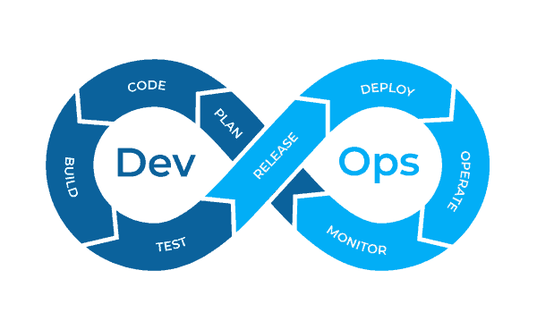
CICLO DEVOPS
https://blog.4linux.com.br/devsecops-implementacao-em-6-passos/

